Slide 1




Technologie city logistiky:
1. Problematika City Logistics
Metodický koncept k efektivní podpoře klíčových odborných kompetencí s využitím cizího jazyka ATCZ62 - CLIL jako výuková strategie na vysoké škole

Slide 2

Co je to City logistika?
Definice City logistiky vyplývá z definice logistiky.
Logistika je interdisciplinární věda, která se zabývá koordinací, harmonizací, propojením a optimalizací toku surovin, materiálu, polotovarů, výrobků a služeb, ale také toků informací a financí z hlediska uspokojení zákazník s optimálním vynaložením prostředků.

Slide 3
City logistika je pak proces optimalizace logistických a dopravních aktivit, kterého se účastní soukromé společnosti s podporou pokročilých informačních systémů na území města s ohledem na životní prostředí (vznik kongescí, bezpečnost a úspory energie). Jedním z úkolů city logistiky je tedy zajistit komplexní dopravní obslužnost ve městě a jeho přilehlých aglomeracích.

Slide 4
Podstata komplexní dopravní obslužnosti
Komplexní dopravní obslužnost území zahrnuje uspokojování přepravních potřeb obyvatel a podnikatelských subjektů v daném území, tedy přepravu osob i zboží. Nesystémově organizovaný přepravní řetězec na území, nebo města způsobuje vznik problémů, jako jsou dopravní kongesce, znečišťování životního prostředí a výpadky dalších služeb. To vše má za následek snižování kvality a možností využívání daného území a v neposlední řadě i množství sociálních a společenských problémů.

Slide 5
Vzájemná propojenost systému
V řešení problémů nákladní dopravy jsou zainteresovány tři hlavní strany:
  Koncoví uživatelé (podnikatelé a jiné fyzické či právnické osoby);
  Dopravci se zejména snaží minimalizovat své náklady spojené nakládkou, přepravou, překládkou, vykládkou, skladováním, balením a manipulací zboží tak, aby sami mohli maximalizovat svůj zisk, a byli schopni vyhovět požadavkům koncových zákazníků.
  Státní správa a samospráva města se snaží zajišťovat vyšší ekonomický rozvoj oblasti nebo města, zaměstnanost obyvatel a životní úroveň.

Slide 6
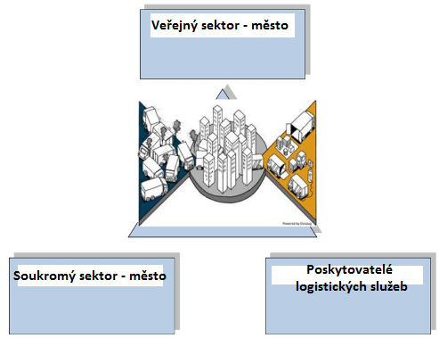
Vzájemná propojenost systému v rámci City logistiky

Slide 7
Základní koncept city logistiky
Koncept city logistiky skrývá potenciál pro řešení těchto komplexních logistických problémů. City logistika je proces celkově optimalizující logistické a přepravní operace všech soukromých firem ve městě nebo v určité oblasti. Je brán zvláštní zřetel na životní prostředí, snižování dopravních kongescí a snižování spotřeby paliva. Jednak nasazením úsporných vozidel a jednak snižováním počtu ujetých kilometrů.

Slide 8
City logistické koncepty
• Pokročilý informační systém
• Spolupráce přepravců optimalizující logistické operace
• Veřejný logistický terminál – městské distribuční centrum
• Kontrola využívání kapacity nákladních automobilů
• Podzemní dopravní systémy
• Optimalizace vozidel pro zásobování
• Distribuce jinými druhy dopravních prostředků (např. kolejové vozidla)
• Omezení vjezdu vybraných typ ů automobilů do oblasti
• Zpoplatnění dopravní infrastruktury
• Noční zásobování
• Řízení využití prostoru měst
• Management mobility, logistika firem
• Mapa pro nákladní vozidla a alternativní distribuce zásilek

